Slide 1
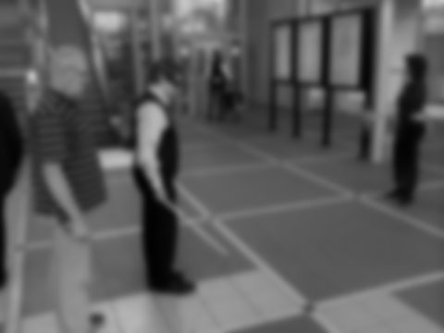
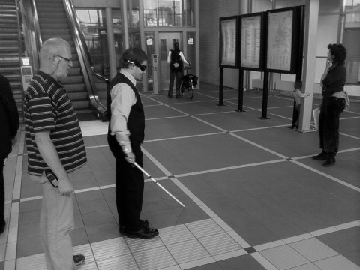
2 조
시각장애인을 위한
안내 앱
: 안냅
2010105090 장호영
2010105044 박찬석
2013105112 서민영
2014064010 김은채
2014064013 김하경
Notes:
안녕하십니까? 2조 발표를 맡게 된 컴퓨터 학부 10학번 박찬석입니다.
조 발표를 시작하겠습니다.

Slide 2

목차
조원 소개 및 역할 분담
프로젝트 소개와 선정 배경
달성목표
상세기능 설명
기대효과
Notes:
저희 조원 소개 및 역할에 대하여 안내 해드린 후,
먼저 저희 프로젝트 소개와 그 선정 배경,
그리고 이 과제를 통해 달성코자 하는 목표에 대해 설명 드리고,
상세기능 설명과 함께 기대효과를 끝으로 발표를 진행하겠습니다.

Slide 3
조원 소개
& 역할 분담

Slide 4
조장
장호영
기술부
박찬석, 서민영
디자인부
김하경, 김은채
Notes:
저희 조는 조장 장호영 학우를 필두로,
저와 서민영 학우가 기술부를,
또 김하경 학우와 김은채 학우가 디자인 부를 맡아 각 역할 수행하게 되겠습니다.

Slide 5
프로젝트 소개

Slide 6



시각 장애인
보호자
관리자
Notes:
저희 조에서 이번 학기 간 진행할 프로젝트는
안냅의 : 상용 서비스입니다.
저희가 처음 안냅, 즉 시각장애인을 위한 지하철 음성안내서비스를 기획하게 된 이유는 다음과 같은데요.

Slide 7
Notes:
대구시에서 직접 설문한 통계에 따르면,
장애인분들이 대중교통을 이용하는 불편사항 가운데
대중교통이 불편 또는 위험하다는 답변이 과반을 넘는 다는 것을 알 수 있습니다.

Slide 8
Notes:
이 때, 불편 이유 별 항목으로 들어가면, 시각장애인분들의 대중교통 이용 시에는
동반자가 있느냐 없느냐가 다른 구성원에 비해 매우 높다는 것에 저희는 주목하였습니다

Slide 9
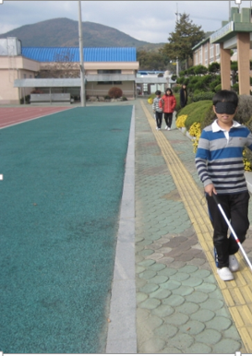
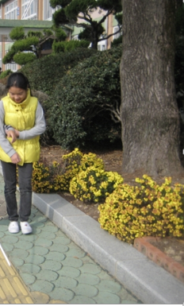

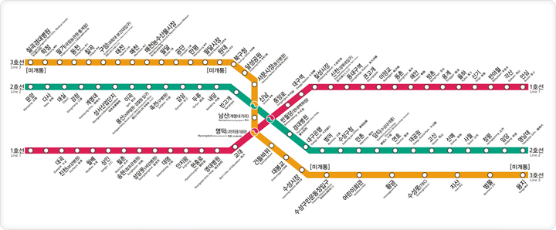
Notes:
0 이에 저희가 설정한 궁극적인 목표는 시각장애인들이 보호자 없이도 안전하고,
편리한 지하철이용을 지향하고자 하는 것 입니다.
1, 2 적용 대상으로서 지하철을 이용하는 시각장애인과 그 가족 즉, 보호자를
3 적용 범위로 대구시 지하철 3개 노선으로 선정하였습니다.

Slide 10
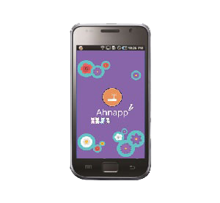
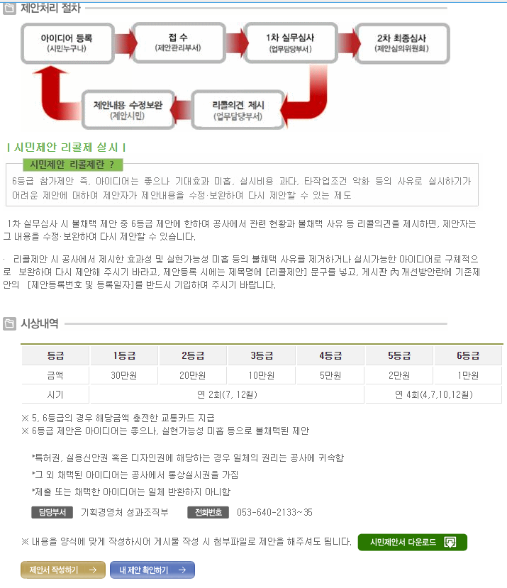
안냅 어플리케이션
제작
2개 역사를 선정하여 모델링
대구도시철도공사에
직접 제안서 제출
Notes:
때문에 이번 한 학기 동안 저희가 진행할 과제는
안냅 어플리케이션 제작하여 대구시 지하철 2개 역사를 선정하여 모델링 한 후,
실험한 결과를 바탕으로. 대구시 도시철도공사에 직접 제안서를 제출하는 것까지가 되겠습니다
최종발표 때는 저희가 2개 역사를 직접 사용하는 시연 영상을 제작하여 상영,
또는 비콘을 이 곳에 직접 설치하여 간단하게 구동시켜 보일 수 있도록 하겠습니다.

Slide 11
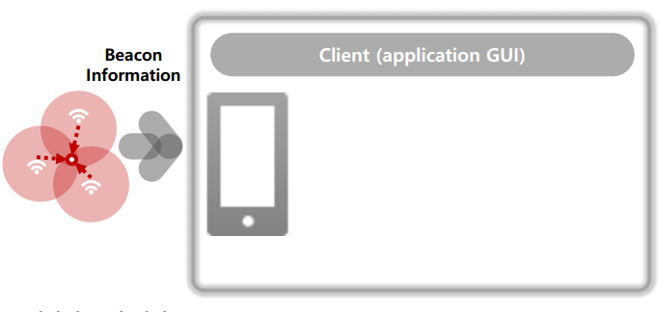
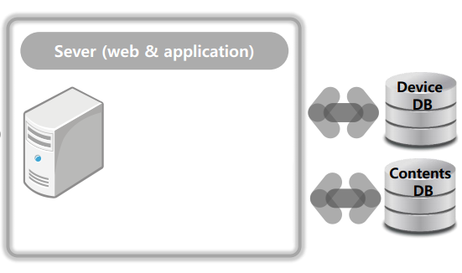
Bluetooth 4.0 (BLE)
32-bit ARM® Cortex®-M0
Firmware Version v1.1.0801
Tx Power –9db
Interval 546.25ms
안드로이드 SDK 4.3 (JellyBean)
API LEVEL : 17
ADT : 21
Java Compiler Level : 1.6
Text file encoding : UTF-8
MySQL :
Ver 12.12 Distrib 5.0.77

Slide 12
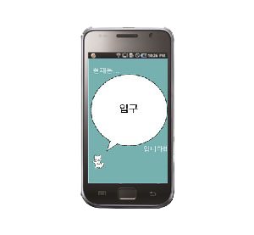

Notes:
(1_1)이제 안냅의 개발에 대한 설명을 드리겠습니다.
저희가 최초에 구상한 어플리케이션 동작 모드에는 시각장애인모드와 그 보호자를 위한 모드가 있습니다.
이 때 시각장애인 에게는 비콘이 위치한 장소에 도달했을 때,
그 위치를 인식하고 그에 맞는 음성 안내를 서비스하는 것 이였습니다.
예를 들면 다음과 (음성메세지) 와 같은데요.
하지만 이 것은 시각 장애인에게 그 위치를 인지 시켜주는 것 외에는 그 한계가 명확하다는 피드백이 있었습니다.
(1_2) 이에 저희는 자체적으로 경로추적 할 수 있는 알고리즘을 개발하여,
시각장애인이 어디에서 어디로 위치하고 있고, 때문에 어느 경로로 이동 중임을 파악할 수 있게 되므로
그 상황에 맞는 음성 메세지를 제공할 수 있게 되는 것입니다.
( 예를 들면 ~
이때 경로추적의 기준이 되는 것은 시각장애인을 위해 설치된 점자블록으로서,
경로추적은 점자 블록을 바탕으로 설계할 예정입니다.)

Slide 13
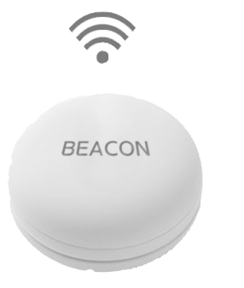
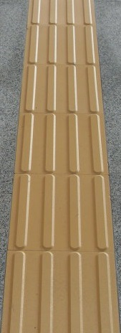
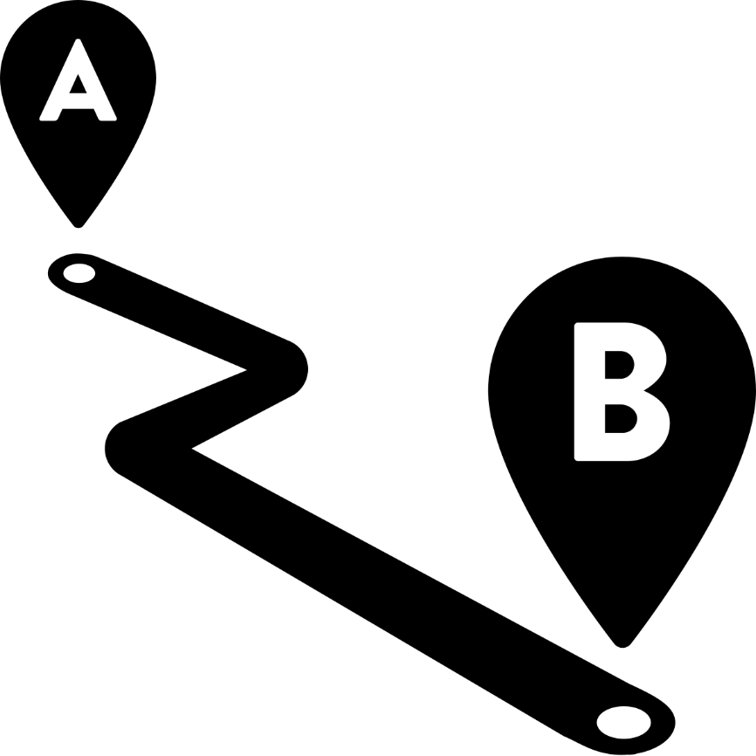

경로추적
알고리즘 개발
점자블록
Notes:
(1_2) 이에 저희는 자체적으로 경로추적 할 수 있는 알고리즘을 개발하여,
시각장애인이 어디에서 어디로 위치하고 있고, 때문에 어느 경로로 이동 중임을 파악할 수 있게 되므로
그 상황에 맞는 음성 메세지를 제공할 수 있게 되는 것입니다.
( 예를 들면 ~
이때 경로추적의 기준이 되는 것은 시각장애인을 위해 설치된 점자블록으로서,
경로추적은 점자 블록을 바탕으로 설계할 예정입니다.)

Slide 14
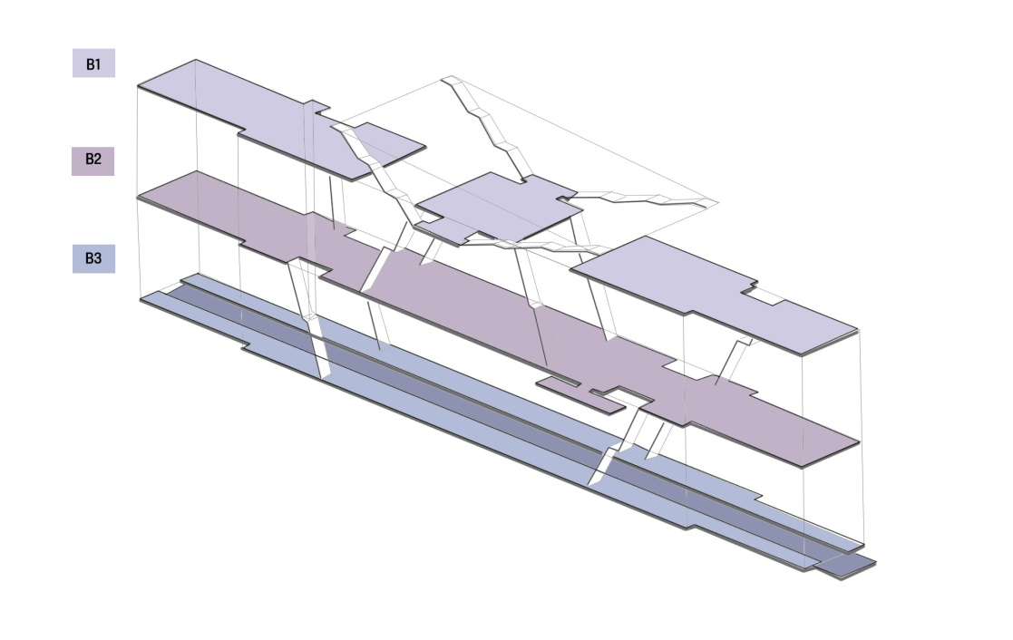
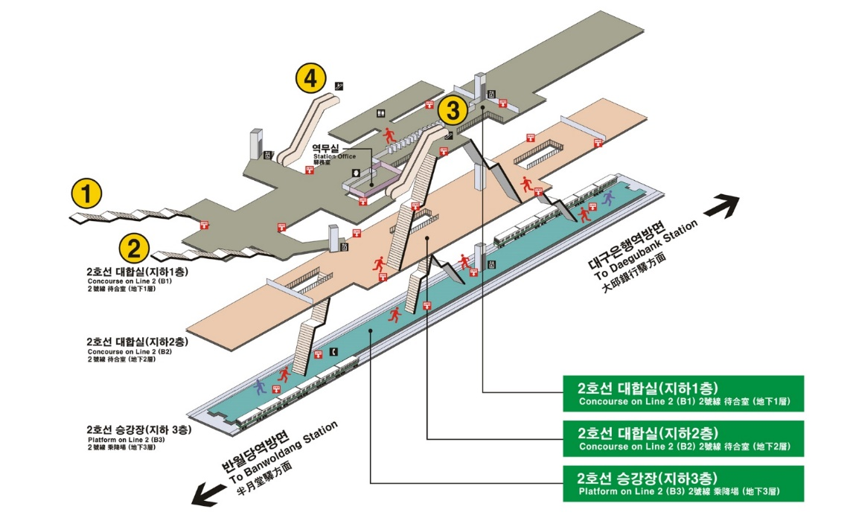

보호자용 UI 보완
보호자의
휴대폰으로 전송
Notes:
다음으로는 보호자용 UI를 보완하는 것입니다.
저희 조의 가장 약점이 UI & UX라고 여겨졌는데요.
마침 이번 SW연계전공과의 융합프로젝트를 통해, 기획 및 디자인 부를 신설하였습니다.
덕분에 안냅은 시각장애인의 지하철 이용 시, 그 이용과정의 처음부터 끝까지의 경로 및 실시간 위치를
DB와 서버를 통해 보호자의 휴대폰으로 전송되고, 보호자 모드로 로그인한 보호자는 해당 정보를 안내 받을 수 있게 됩니다.
때문에 이 부분과 관련한 시각적인 부분을 연계전공 두 분께서 주도적으로 담당하여 주실 계획으로 회의 중에 있습니다.

Slide 15
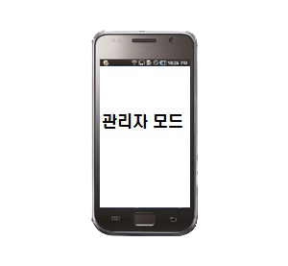
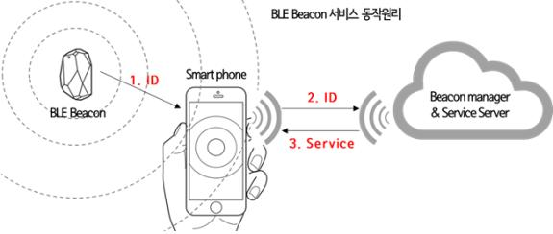
화재 발생
Notes:
또한 저희는 시각장애인들이 일반적인 이용상황 이외에,
실제로 발생할 수 있는 위험상황에 처해 있을 때에 기여할 수 있는 부분에 대한 고민을 해보았는데요.
예를 들면 화재상황 발생시, 역사에서 망 내에 위치한 시각장애인 위치를 파악하여
해당 조치를 취할 수 있는 등의 기능을 담을 수 있을 것으로 기대하고 있습니다.
저희 최종 목표가 앞서 말씀 드렸듯 대구시도시철도공사에 저희 플랫폼을 직접 제안을 하는 것이며,
만약 그 것이 성공을 한다면, 그 운영 주체 역시 도시철도공사가 되어야 하기 때문에
추가적으로 관리자 모드를 개발할 계획으로 회의 중에 있습니다.

Slide 16
기대 효과

Slide 17
시각 장애인
보호자
관리자
Notes:
저희 조에서 이번 학기 간 진행할 프로젝트는
안냅의 : 상용 서비스입니다.
저희가 처음 안냅, 즉 시각장애인을 위한 지하철 음성안내서비스를 기획하게 된 이유는 다음과 같은데요.

Slide 18
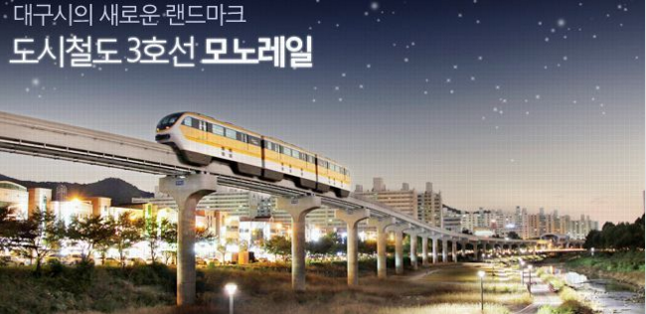
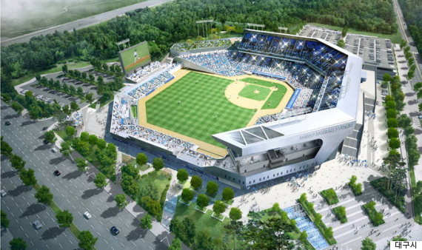
Notes:
기대효과 슬라이드 2
1, 2 성공적인 3호선 개설과, 또 올해 신설된 대구시 야구장으로 인해
여느 해보다 대구시 지하철 이용률이 높을 것으로 예상되는 가운데.
대구시 지하철 이용과 관련한 모범사례로 남겨질 수 있는 성공적인 프로젝트가 되기를 기대할 수 있습니다.

Slide 19
개발 일정

Slide 20
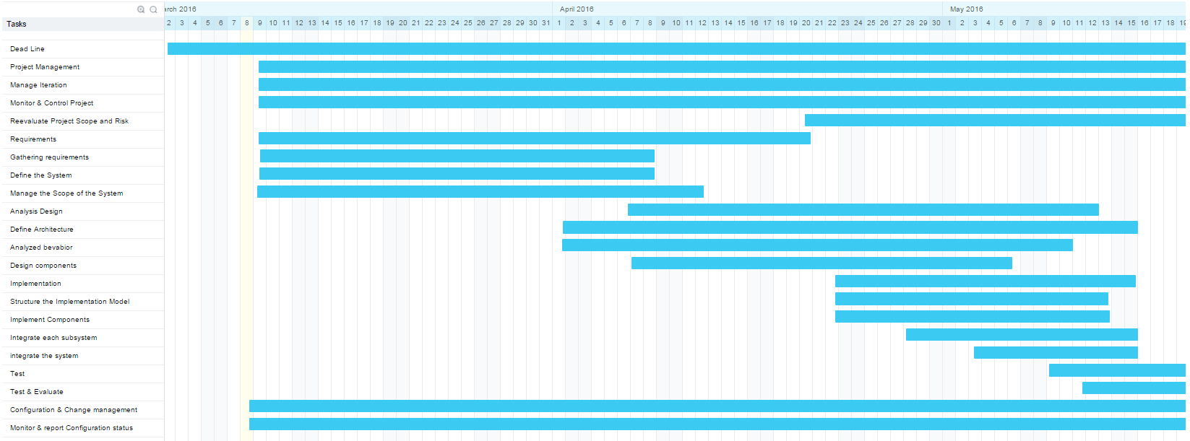

Slide 21

uestions & answers

